Slide 1

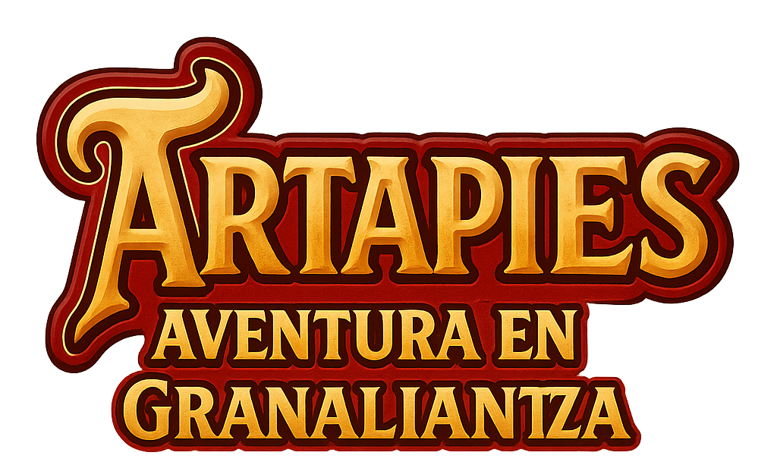
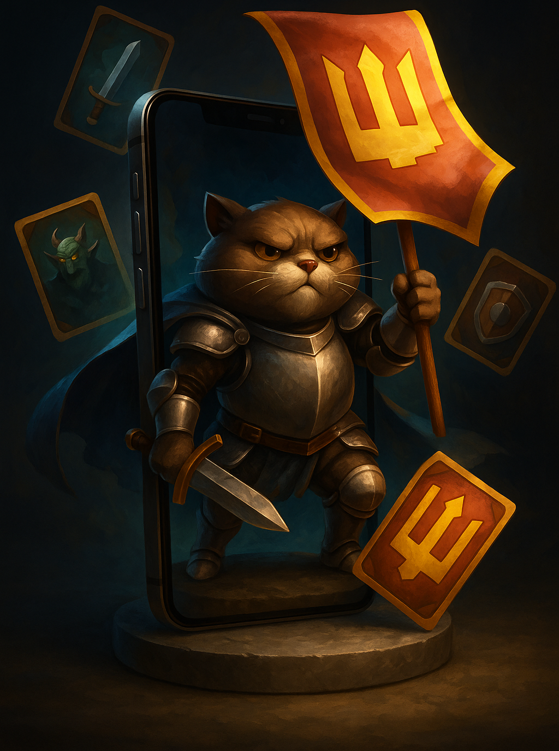
PROYECTO
CAPSTONE
FASE 2

Slide 2
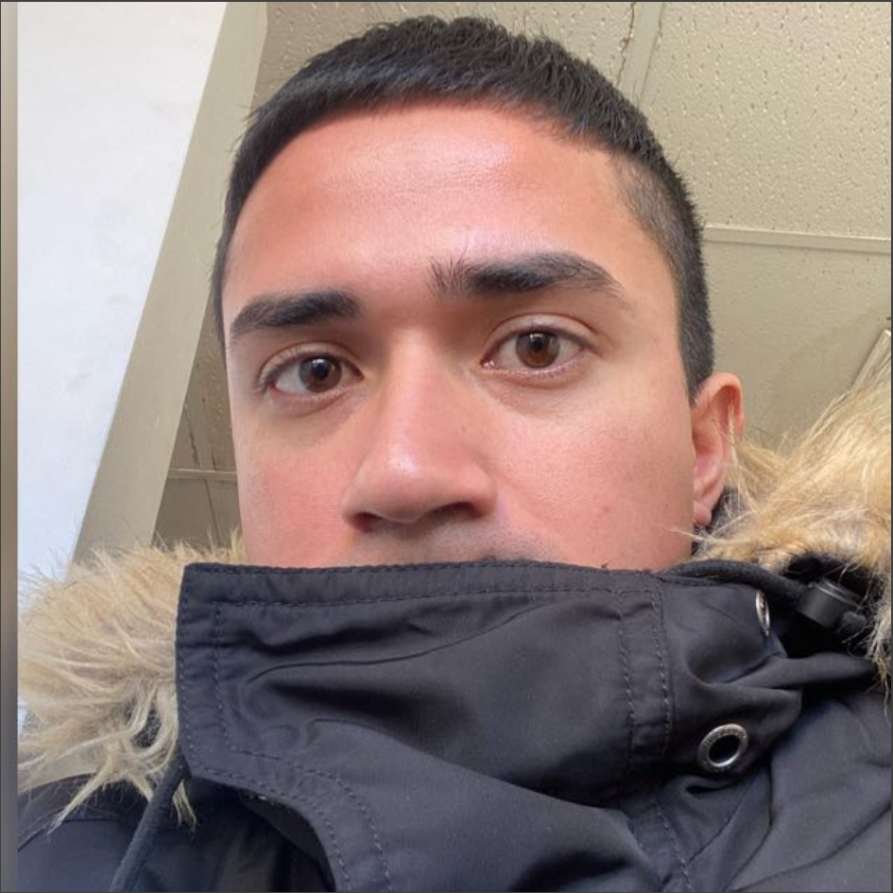
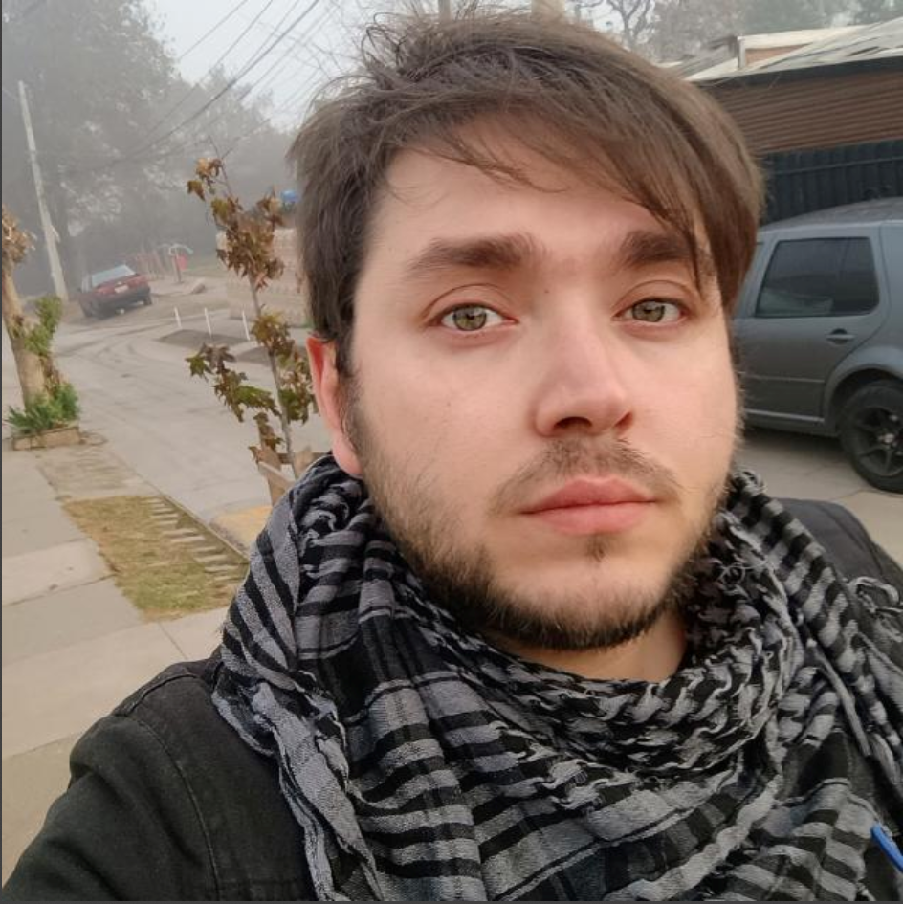
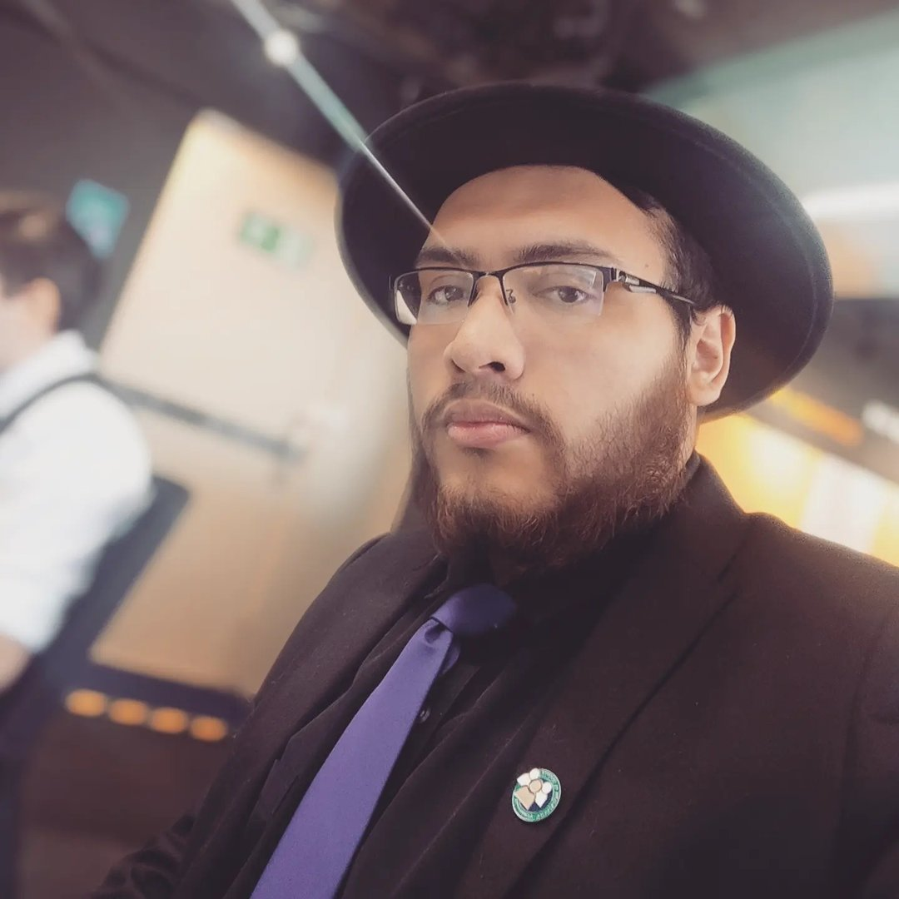

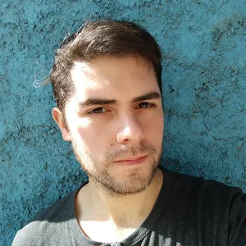
PROYECTO “AR-Tapies”
INTEGRANTES DEL PROYECTO
Mateo Araneda
Developer
Joaquín Orellana
Scrum Master/Team Líder
Developer
Matias Laborie
Developer
Roberto Pérez
Developer

Slide 3
DESCRIPCIÓN DEL PROYECTO
PROYECTO “AR-Tapies”
Problema o dolor
Las reglas pueden ser confusas al inicio y la curva de aprendizaje es lenta.
Las partidas pueden volverse difíciles de seguir para quienes observan desde fuera, lo que reduce el interés y la comprensión del público.
El formato físico limita la experiencia visual.
Propuesta de solución
Desarrollar una aplicación móvil de realidad aumentada que:
Convierta las cartas en modelos 3D animados, con personalidad propia.
Genere interacciones entre las animaciones, mostrando en vivo las jugadas, ataques y defensas.
Programe acciones vinculadas a las cartas, para que al jugarse desencadenan animaciones claras y atractivas.

Slide 4
PROYECTO “AR-Tapies”
OBJETIVO GENERAL
Superar las dificultades de comprensión y mejorar la experiencia de juego de los jugadores, especialmente principiantes, a través de una propuesta interactiva que facilite el aprendizaje y haga las partidas más claras y atractivas.
OBJETIVOS ESPECÍFICOS
Facilitar el aprendizaje inicial y la comprensión del juego.
Mejorar la visualización y entendimiento de las partidas.
Aumentar la inmersión y motivación de los jugadores.
Potenciar el desarrollo de habilidades estratégicas.
Fomentar la participación y fidelización de la comunidad.

Slide 5
ALCANCE Y LIMITACIONES DEL PROYECTO
PROYECTO “AR-Tapies”
Se desarrollará una app móvil con tecnología de realidad aumentada para mostrar en 3D al menos cuatro cartas del juego Tartapies.
Los modelos 3D tendrán animaciones que muestren distintas posturas, movimientos característicos e interacciones entre personajes.
Los personajes y objetos se representarán fielmente, manteniendo la estética y funcionalidad del juego.
La app mantendrá la temática visual original y mostrará correctamente los modelos 3D en el entorno de realidad aumentada.

Slide 6
METODOLOGÍA DE TRABAJO PARA EL DESARROLLO DEL PROYECTO
PROYECTO “AR-Tapies”
Utilización de Scrum con Marco de Tareas en Manipulación 3D
El marco de trabajo se centra en la interacción del usuario con objetos 3D en un entorno de Realidad Aumentada, clasificando las tareas esenciales que permiten ejecutar acciones dentro del espacio virtual de manera intuitiva y eficiente:
Selección: Determinar la forma en que el usuario apunta y selecciona un objeto virtual dentro del entorno real para poder manipularlo.
Posicionamiento: Permitir que el usuario ubique el objeto seleccionado en la posición deseada del espacio real.
Rotación: Alinear correctamente los objetos virtuales para integrarlos de forma coherente con el entorno físico.
Escalamiento: Ajustar el tamaño de los objetos virtuales para mantener una percepción espacial adecuada y asegurar su funcionalidad en la interacción.

Slide 7
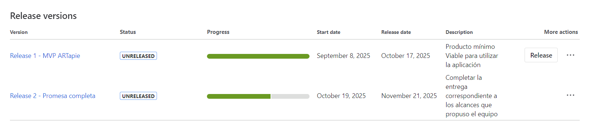
PROYECTO “AR-Tapies”
RELEASE PLAN: FECHAS DE RELEASES

Slide 8
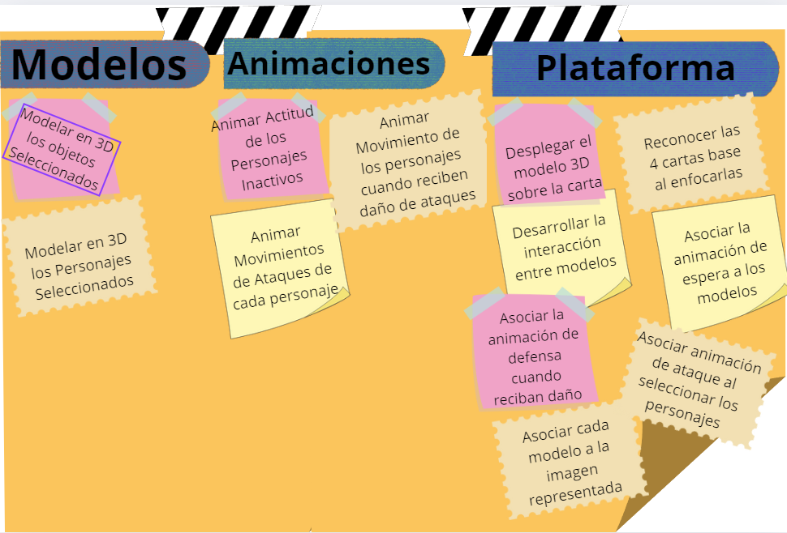
PROYECTO “AR-Tapies”
RELEASE PLAN 1

Slide 9
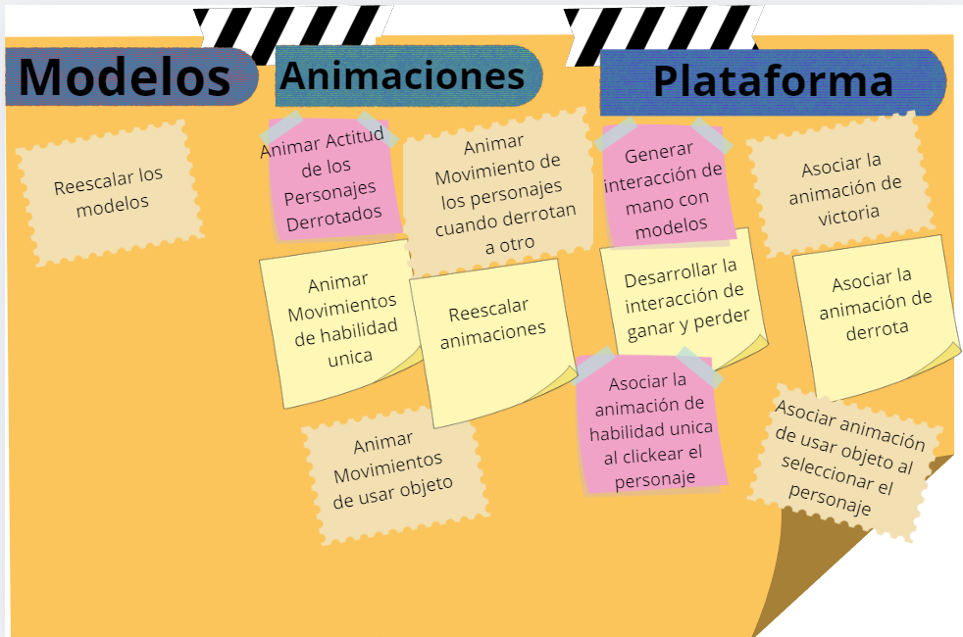
RELEASE PLAN 2

Slide 10
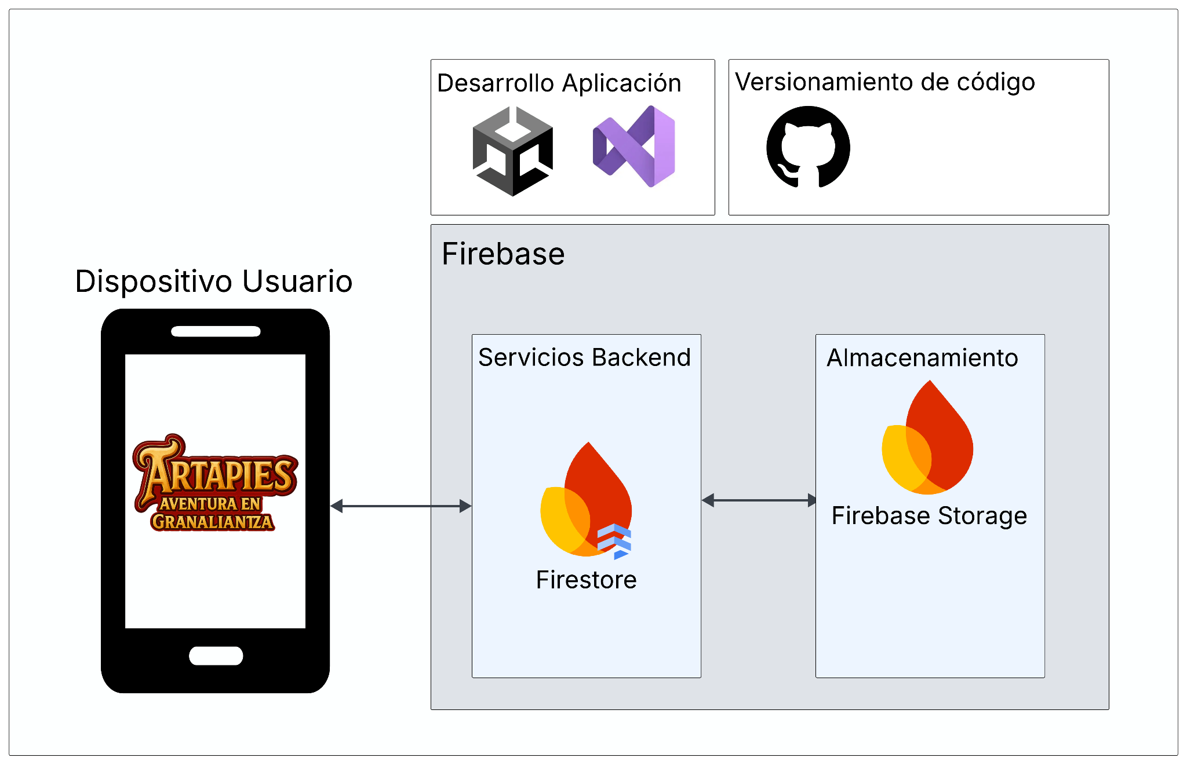
PROYECTO “AR-Tapies”
ARQUITECTURA DEL PROYECTO

Slide 11


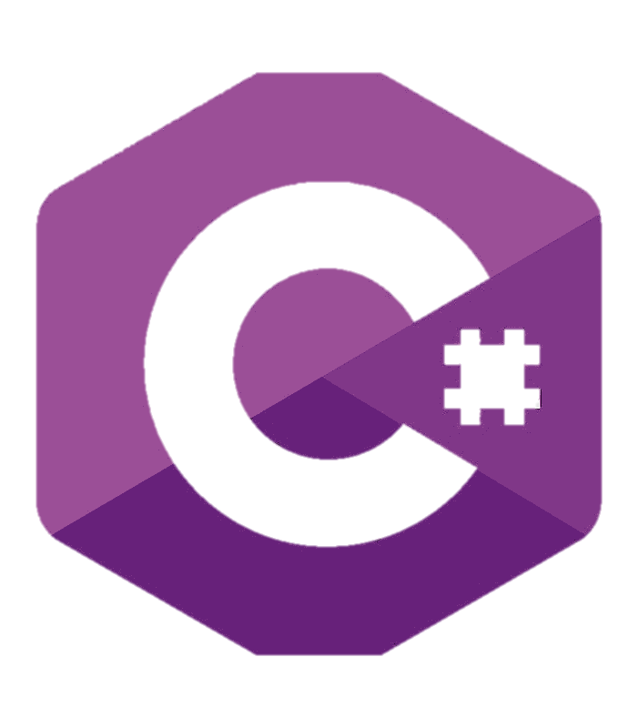

TECNOLOGÍAS UTILIZADAS
PROYECTO “AR-Tapies”
Para el modelado de los personajes se utilizó Blender 4.5, donde se desarrollaron todas las animaciones de descanso, defensa y ataque.
Se utilizó Unity para crear la interfaz gráfica de la aplicación.
Todo el código utilizado se realizó en C#.
Se almacenará toda la información en Firebase.

Slide 12
DEMOSTRACIÓN DEL RESULTADO DEL PROYECTO
PROYECTO “AR-Tapies”

Slide 13
OBSTÁCULOS PRESENTADOS DURANTE EL PROYECTO
PROYECTO “AR-Tapies”
Curva de aprendizaje de los lenguajes a utilizar.
Equipamiento necesario para realizar modelamiento y renderizado de los modelos en 3D.

